Slide 1
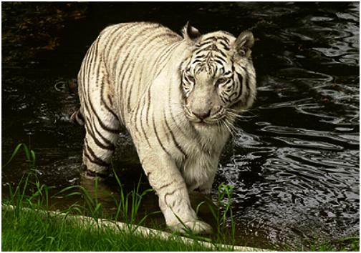


no

Slide 2
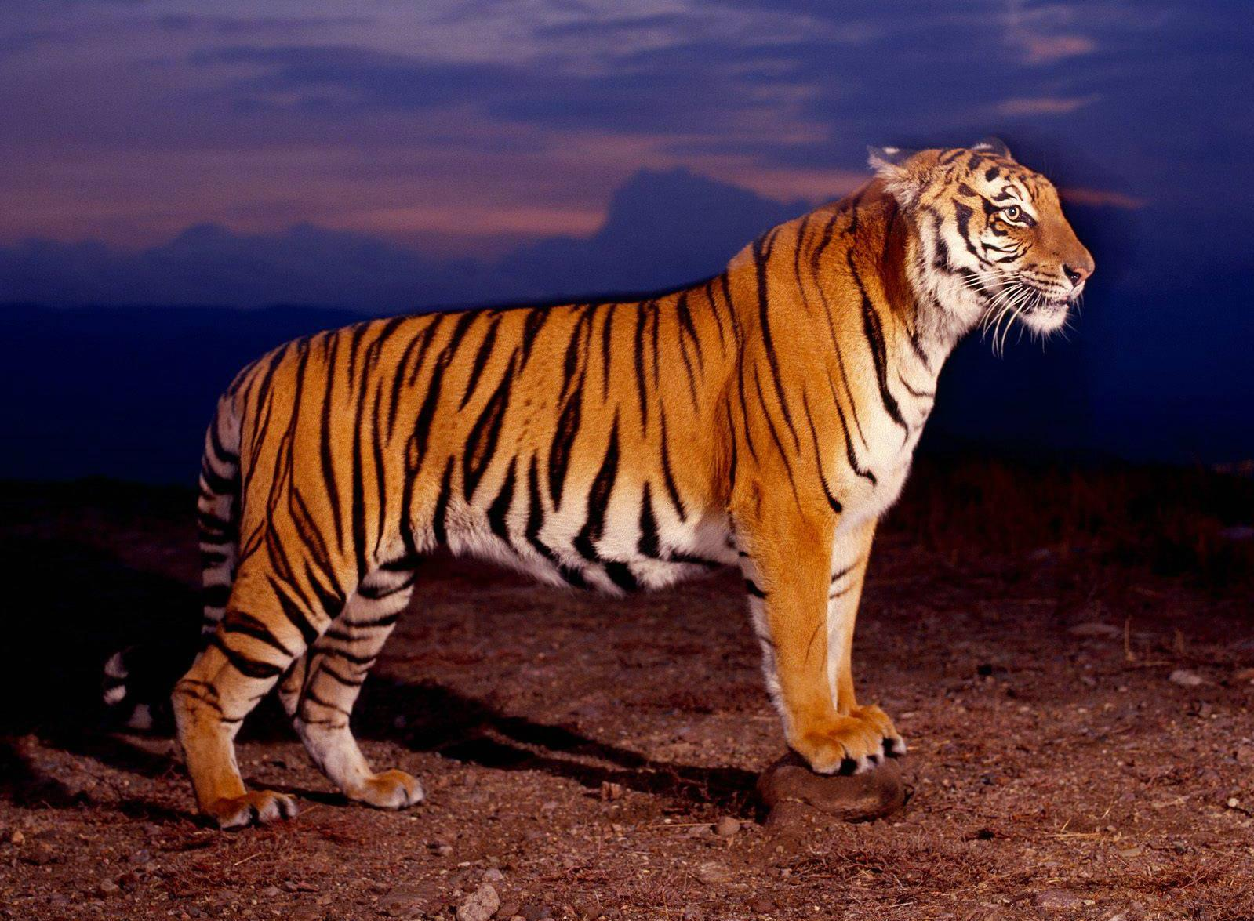
Tigres - Tigers
- CARNIVORE -
Tiger - Tigres
Music : James Asher

Slide 3
Les tigres sont les plus grands chats sauvages du monde. Ils peuvent atteindre un poids jusqu'à 300 kg. L’homme à limité leur habitat de plus en plus. On ne les trouve aujourd'hui qu’en Inde, Russie-Sibérie oriental, à Sumatra et dans certaines régions de la Chine. Là, ils vivent à la fois aux plaines jusqu'à 3500 m d'altitude. Ils peuvent vivre dans une température de 40°C au-dessous de zéro et à 40°C au-dessus de zéro .
Tiger sind heute die größten Raubkatzen der Erde. Sie können ein Gewicht bis 300 Kg erreichen. Das Verbreitungsgebiet der Tiger wurde durch den Menschen immer mehr eingeschränkt. Man findet sie heute nur noch in Indien, im ostrussischen Sibirien, auf Sumatra und in Teilen Chinas. Dort leben sie sowohl im Flachland als auch bis 3500 m Höhe. Sie können mühelos bei Temperaturunterschieden von 40°C Grad minus bis zu 40°C Grad plus Null leben.
Tigers are the biggest feline predators of the world. They can reach a weight of 300 kg. Due to the human being their space is extremely limited. You find them now only in India, Sumatra, East-Siberia and in some parts of China. There they live in an altitude of 3500 m. They can live in a heat of +40 ° C and a coldness of -40°C.
Los tigres son los más grandes gatos salvajes en el mundo. Pueden llegar a pesar hasta 300 kg. Por el ser humano tienen una aréa muy limitada. Se les encuentra sólo en la India, Rusia oriental de Siberia, Sumatra y partes de China. Viven en llanuras de hasta 3500 m de altitud. Pueden vivir en una temperatura de 40°C bajo cero y 40°C por encima de cero.
& click……!

Slide 4
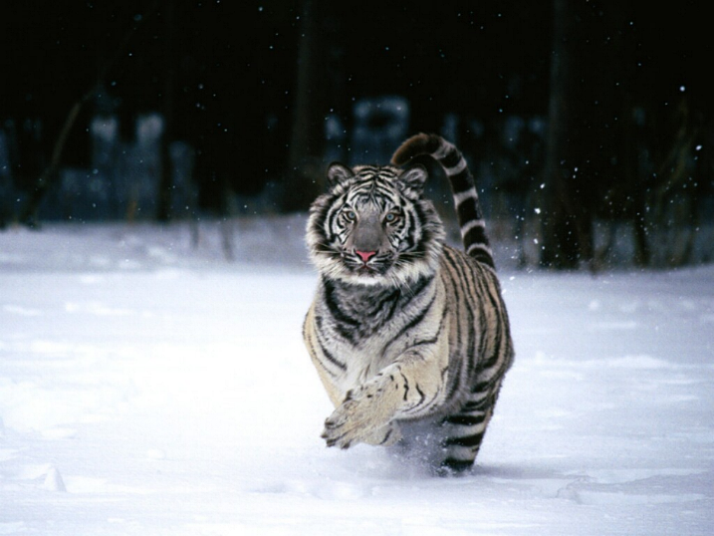

Slide 5
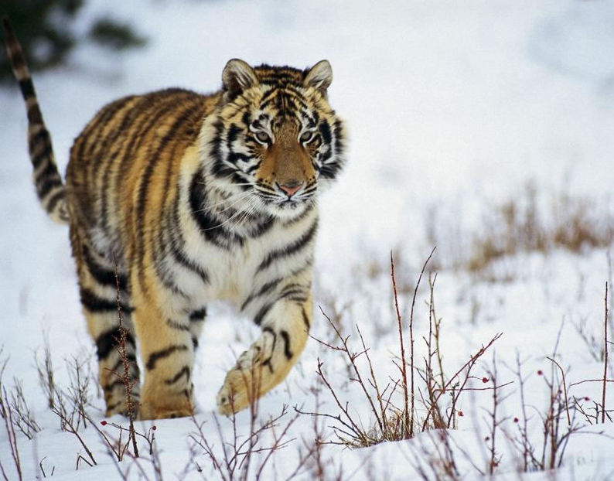

Slide 6
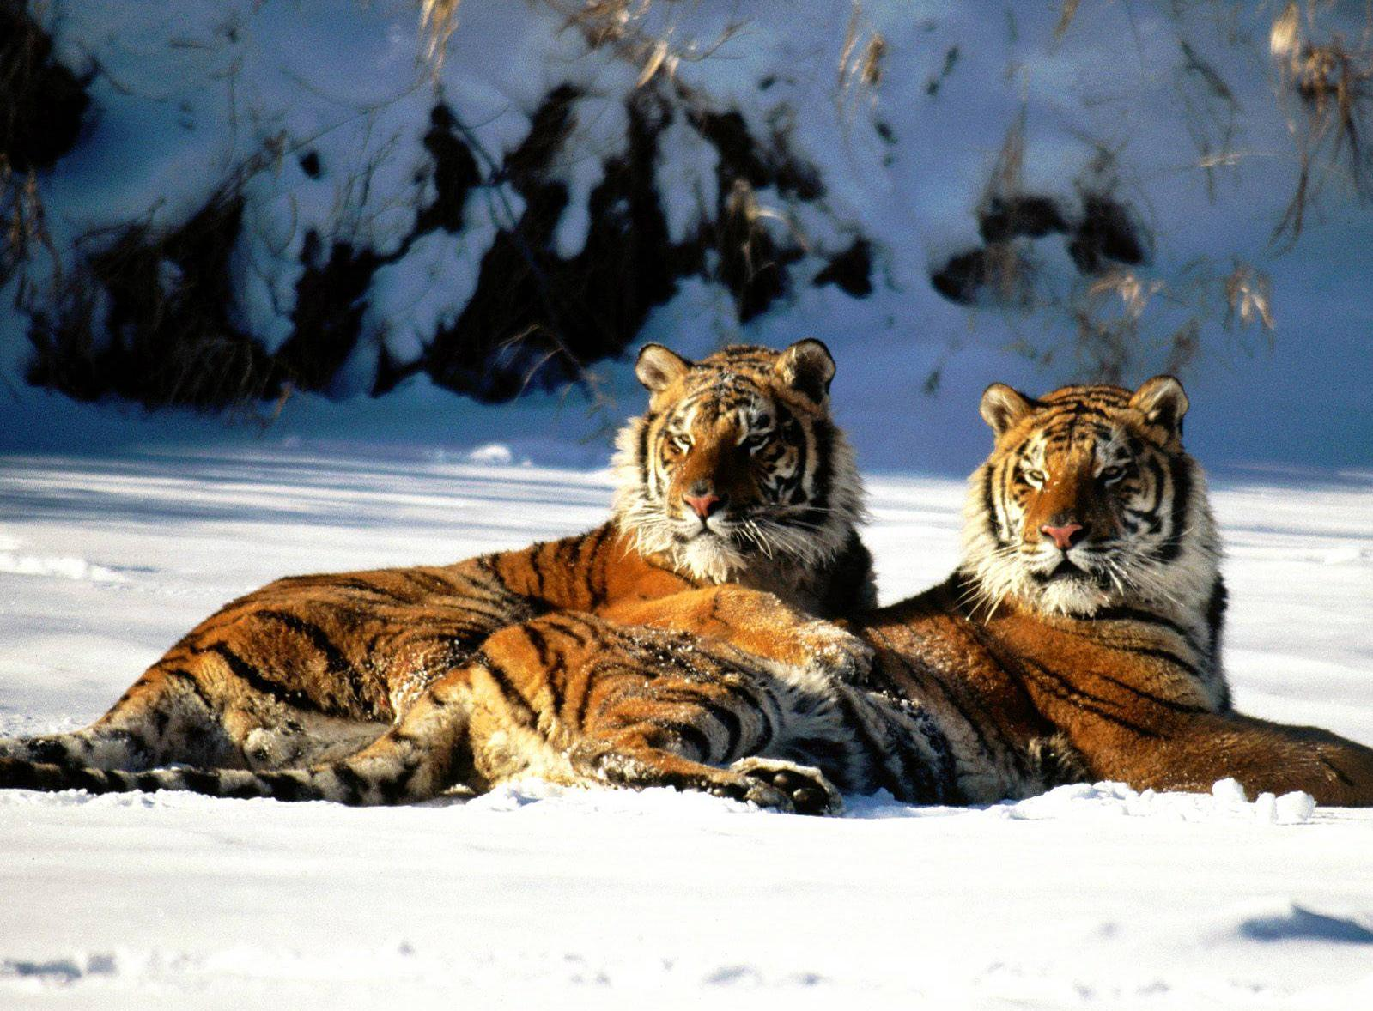

Slide 7
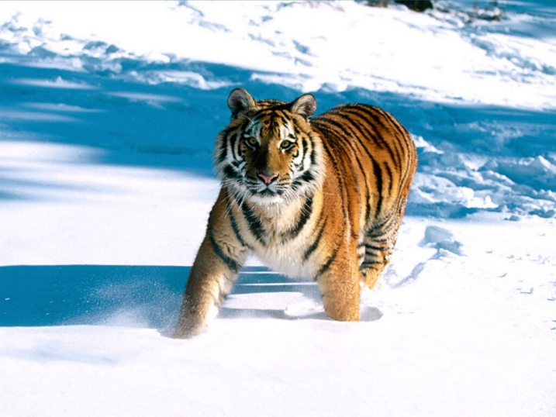

Slide 8
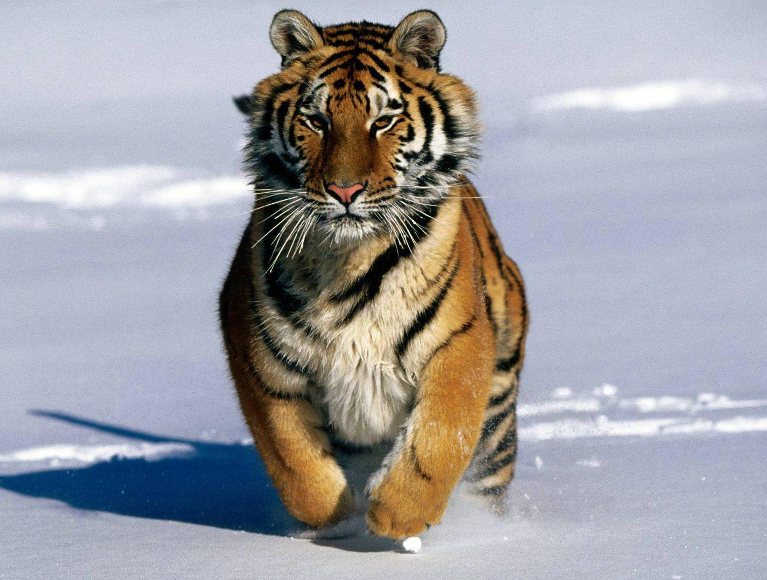

Slide 9
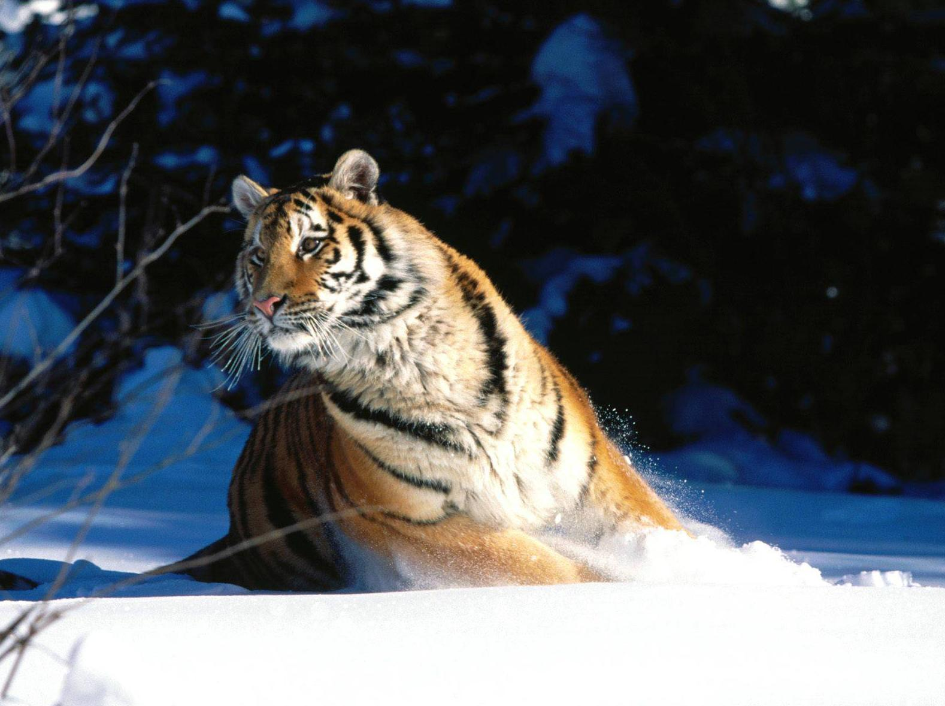

Slide 10
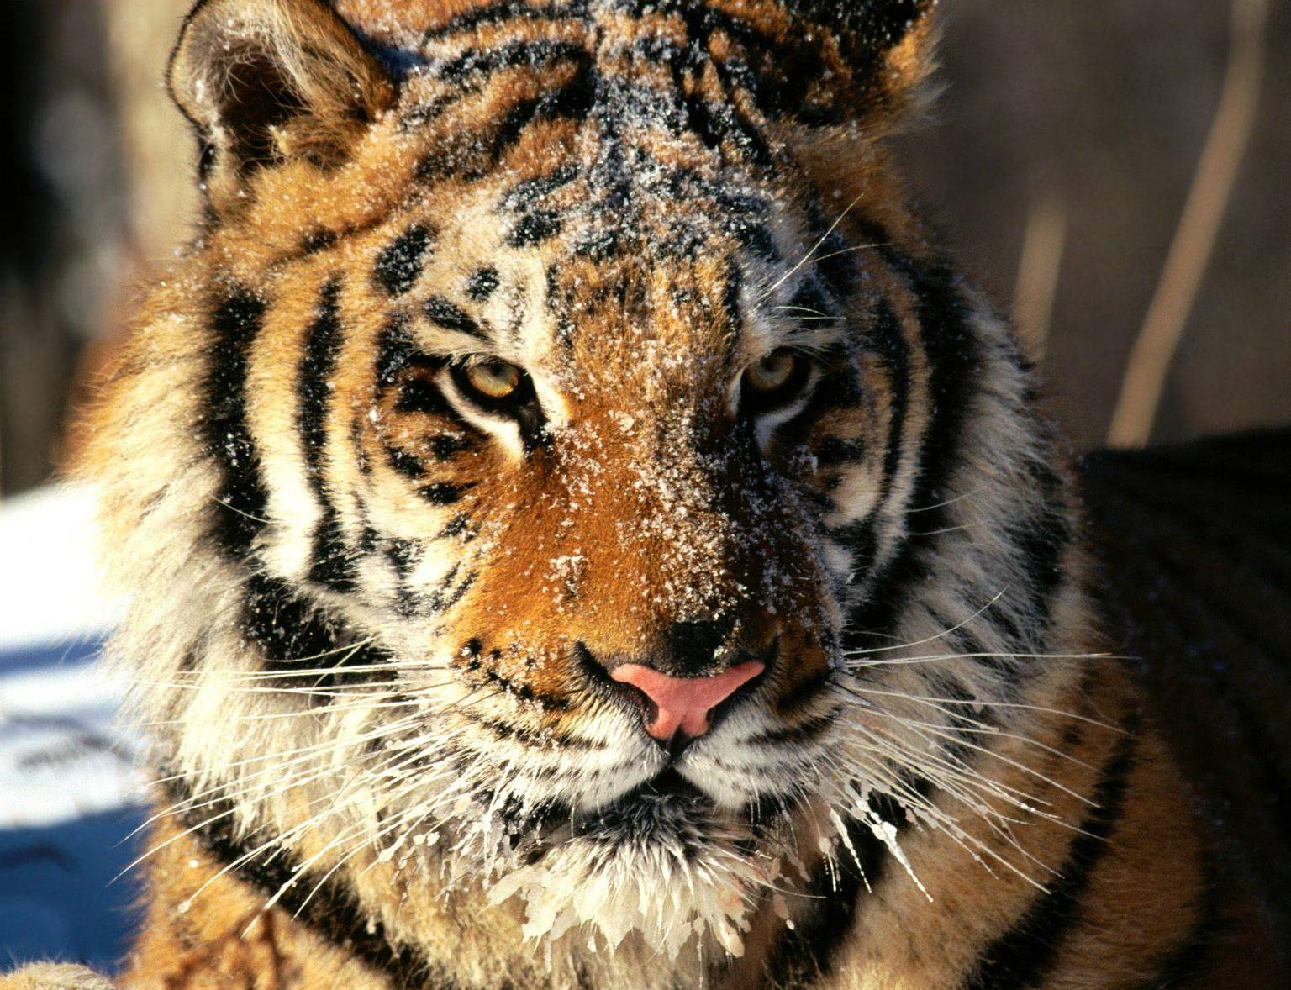

Slide 11
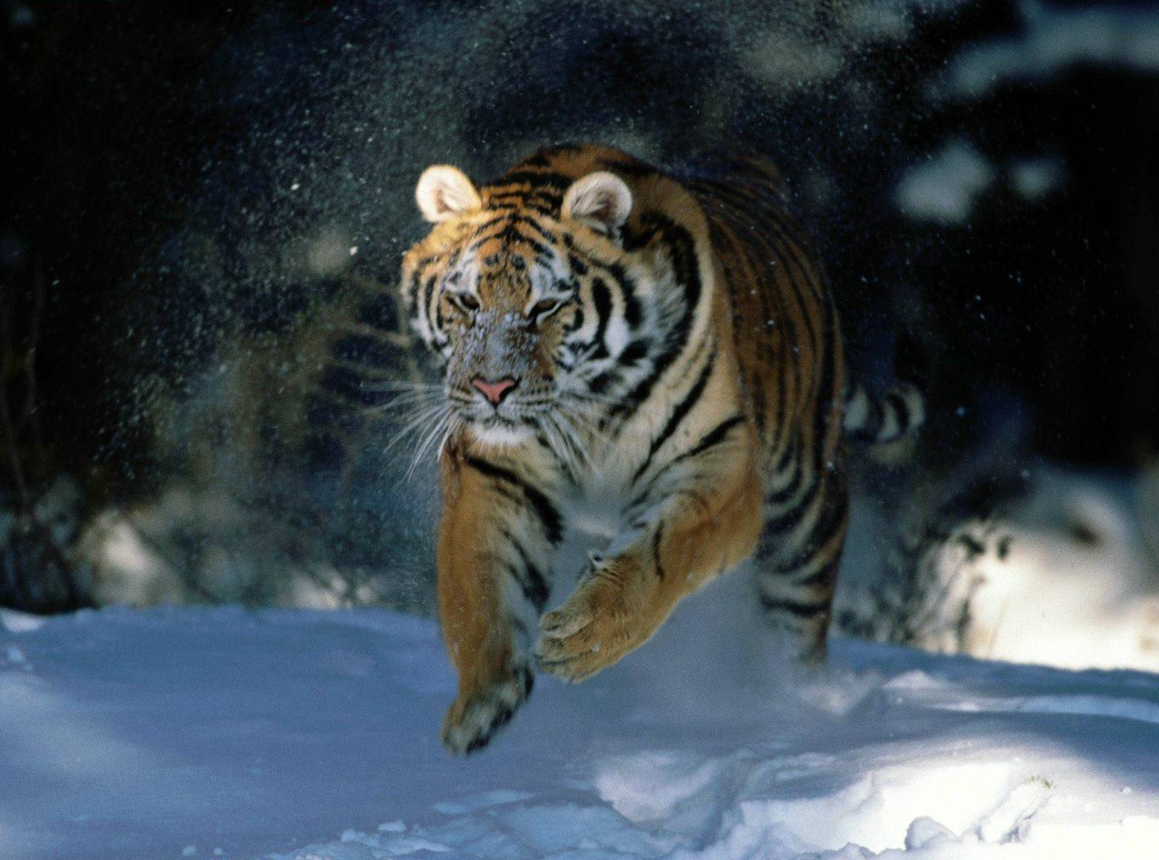

Slide 12
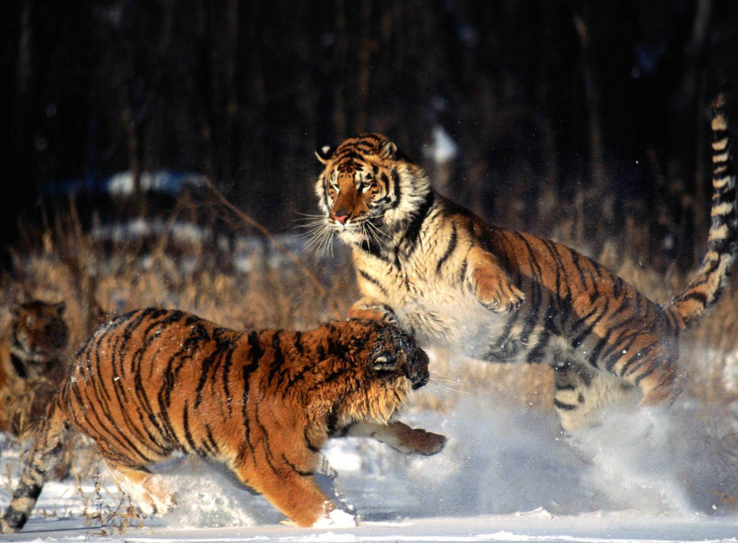

Slide 13
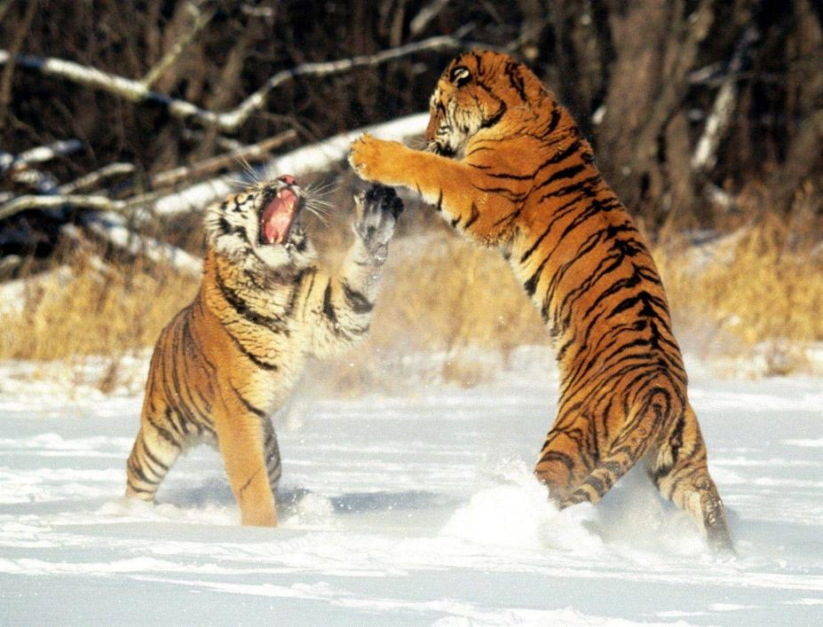

Slide 14
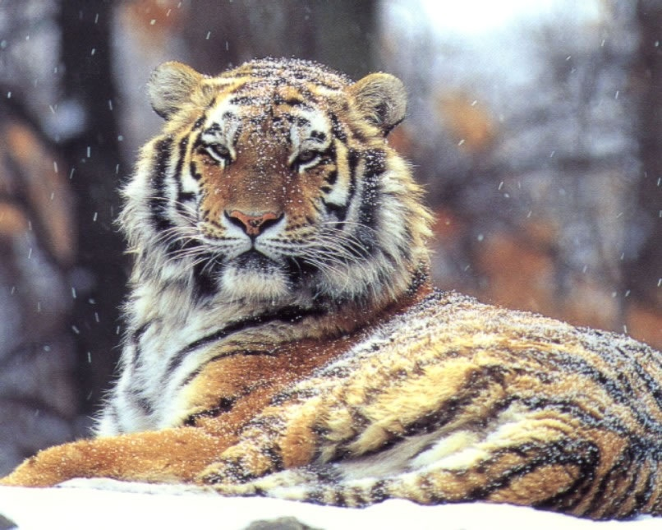

Slide 15
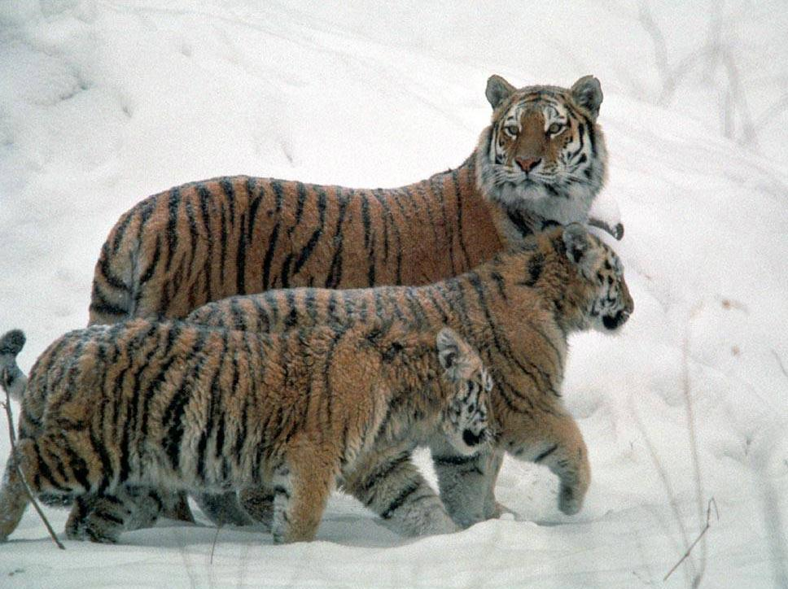

Slide 16
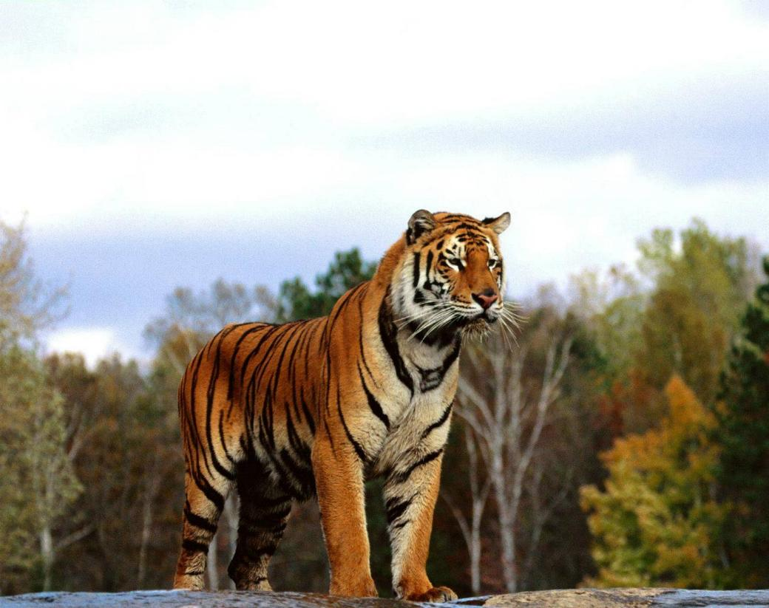

Slide 17
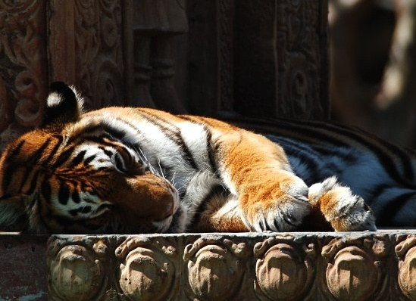

Slide 18
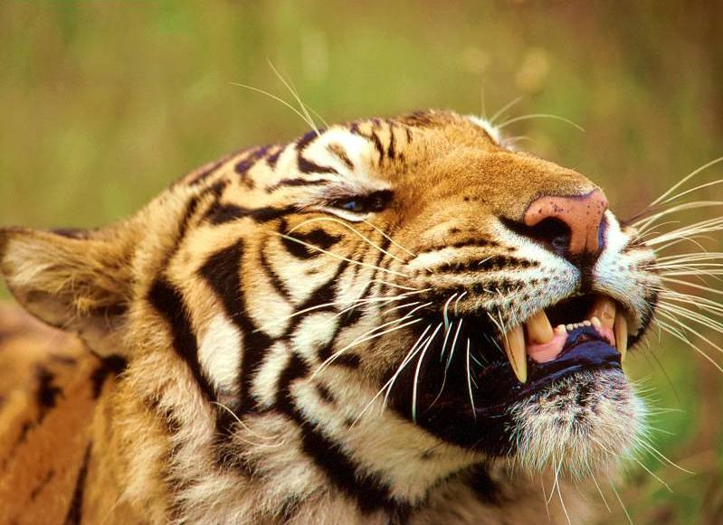

Slide 19
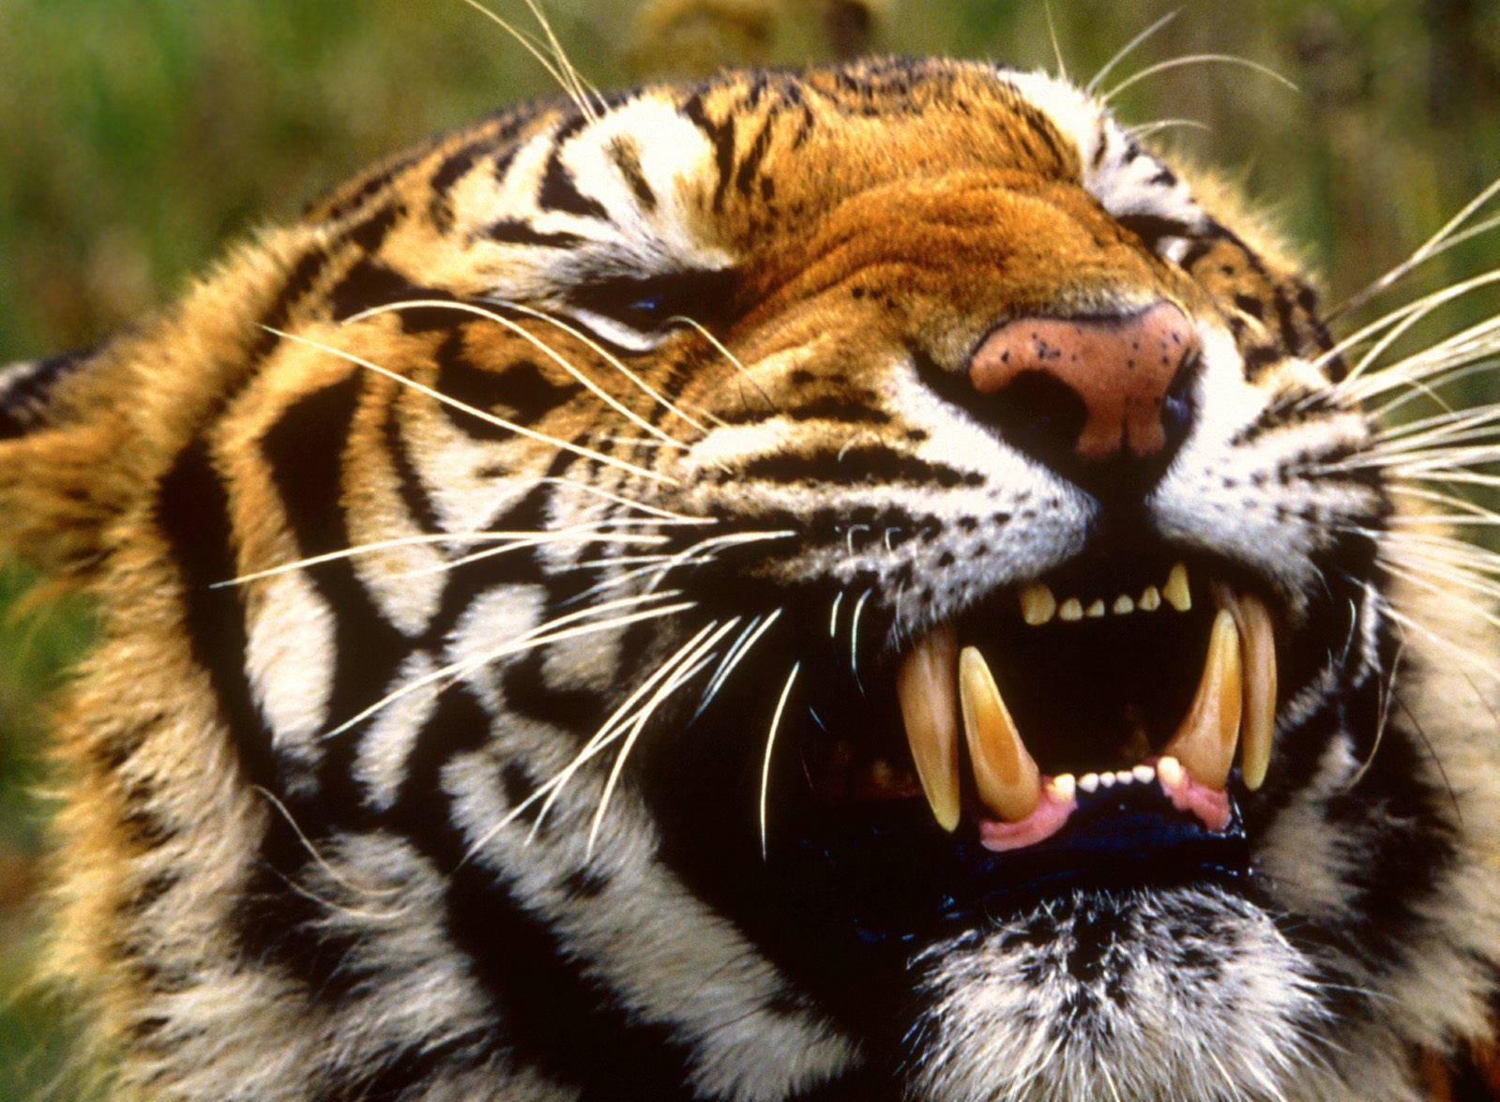

Slide 20
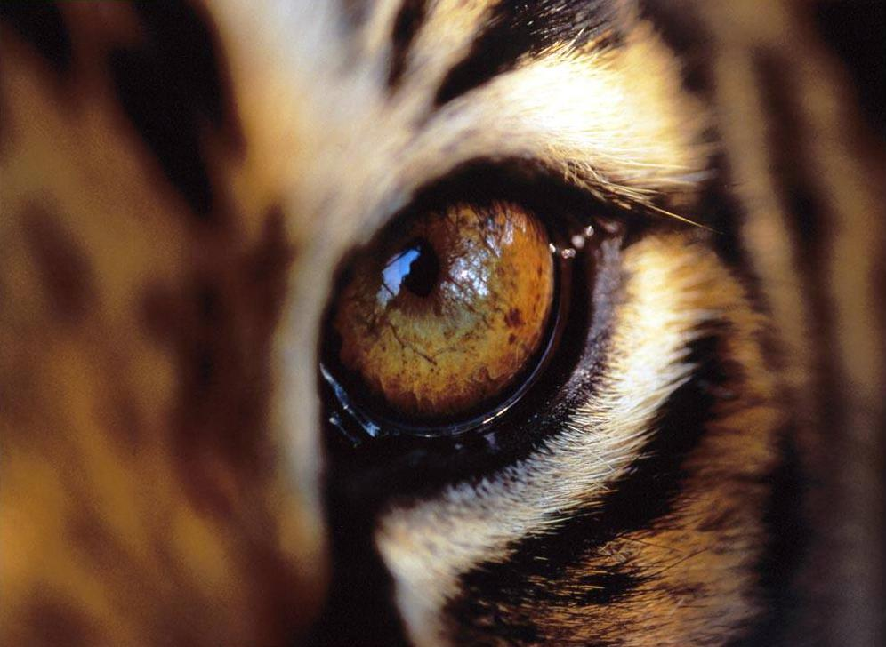

Slide 21
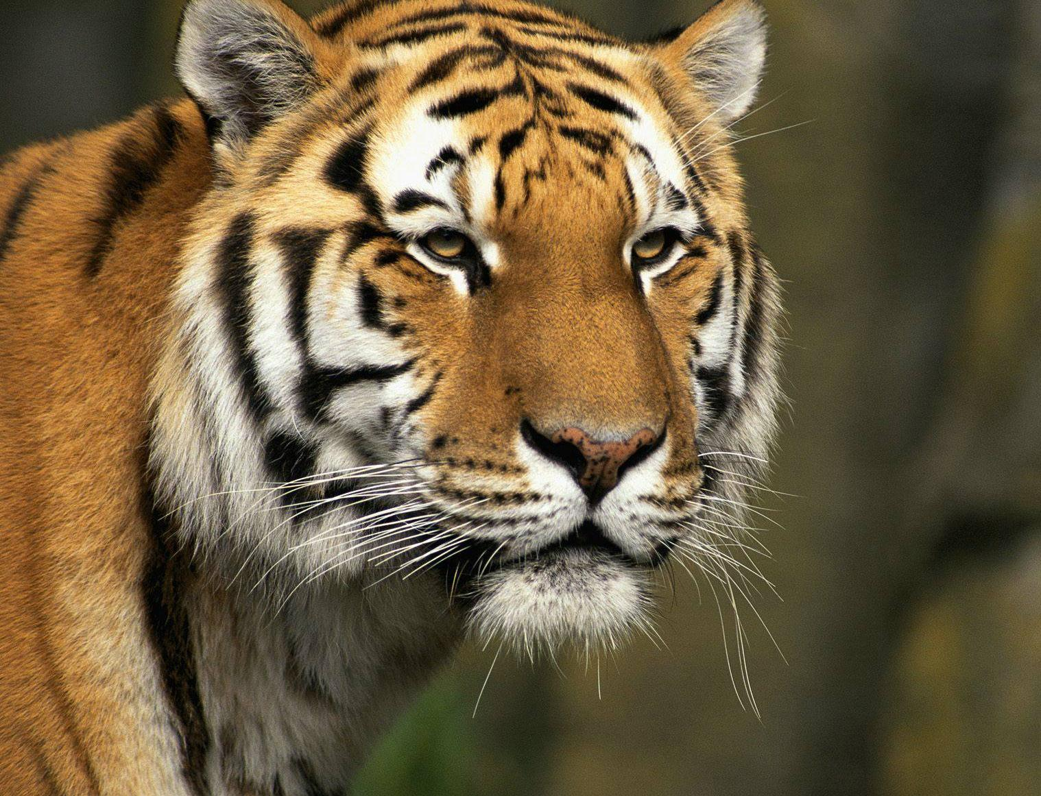

Slide 22
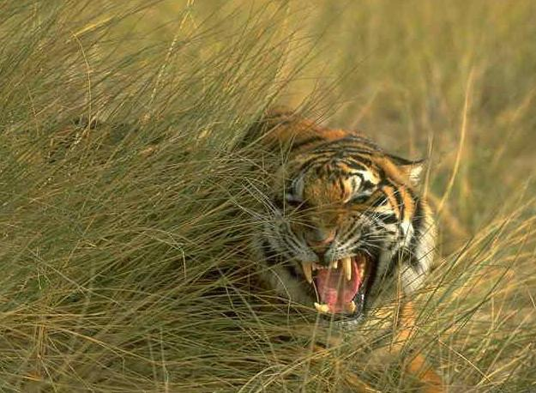

Slide 23
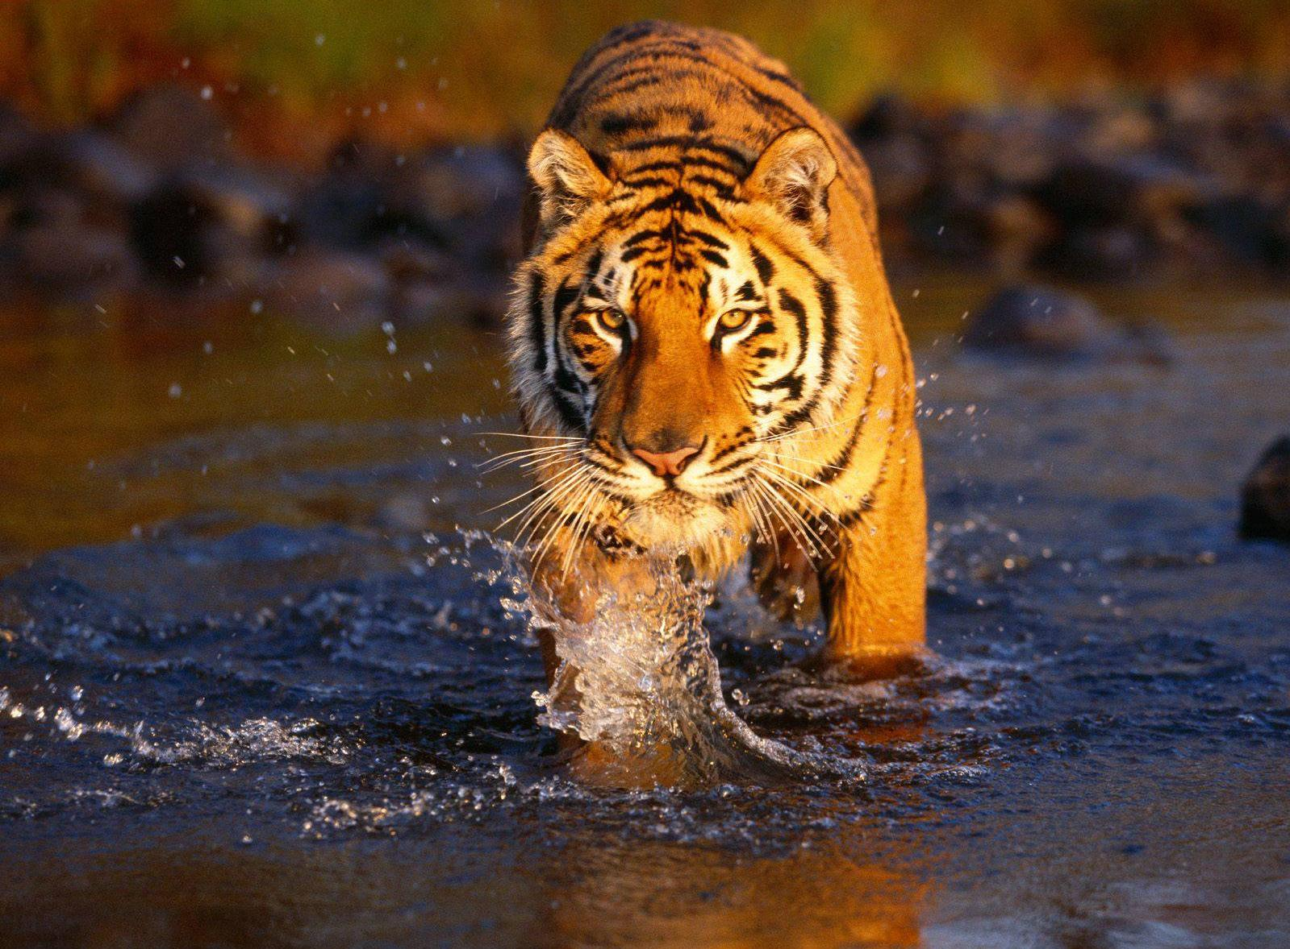

Slide 24
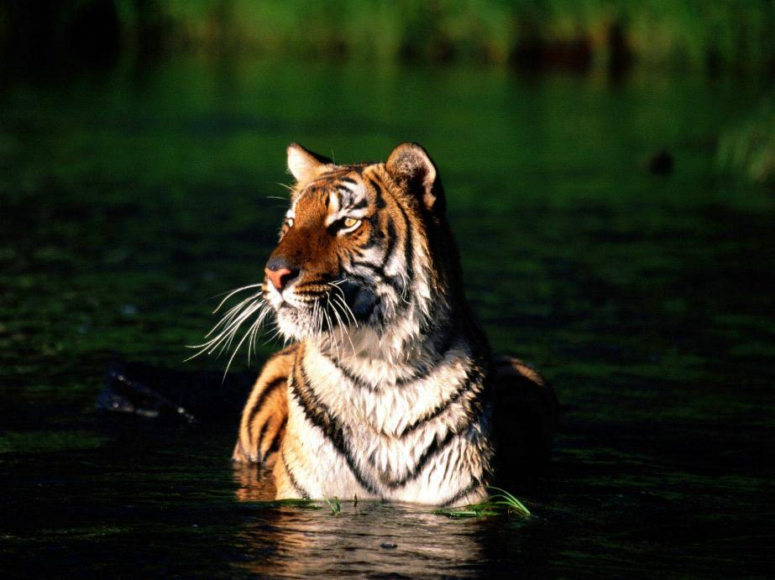

Slide 25
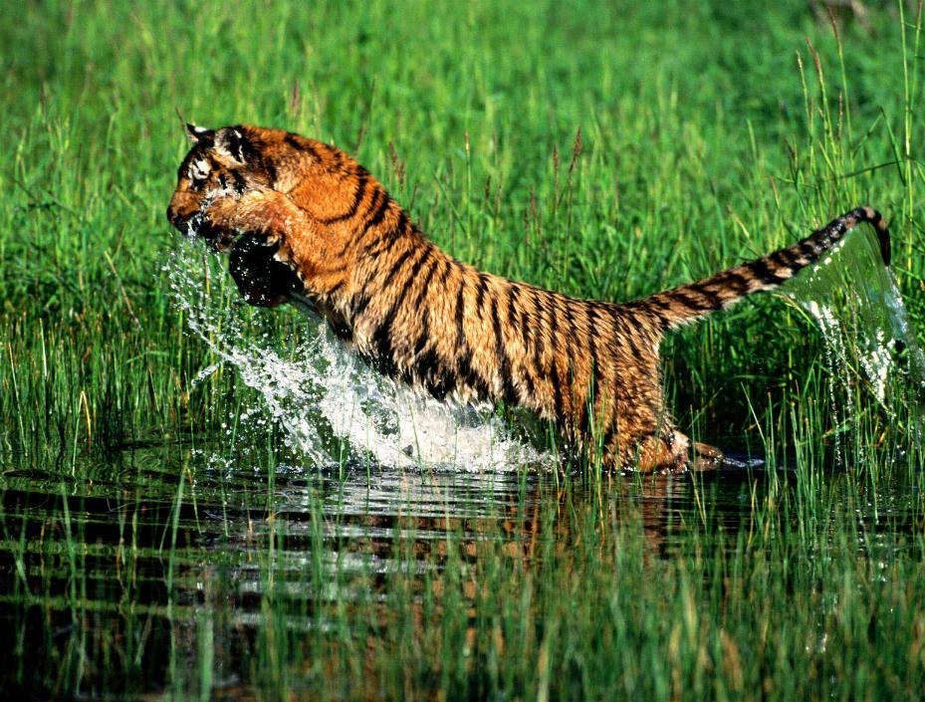

Slide 26
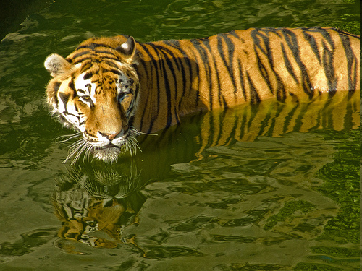

Slide 27
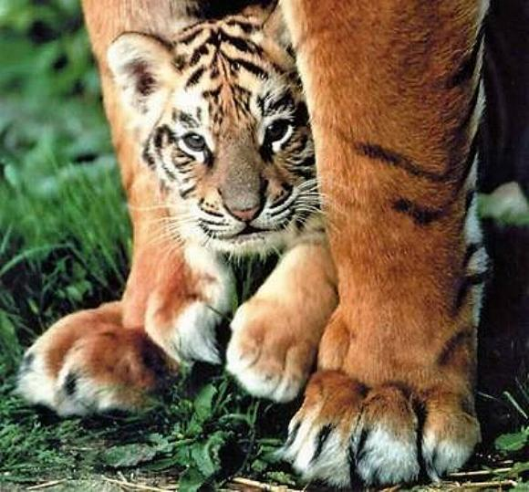

Slide 28
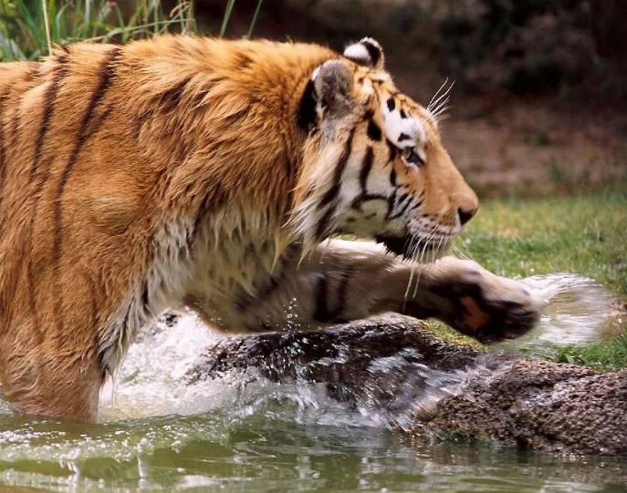

Slide 29
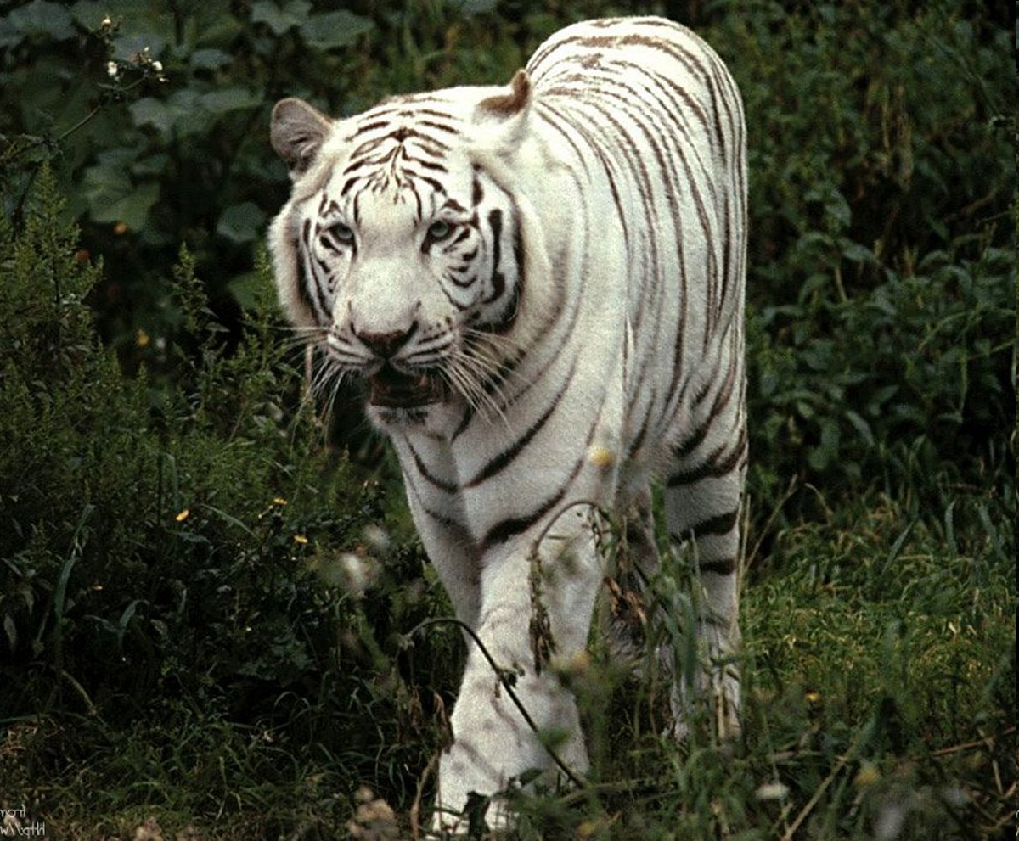

Slide 30
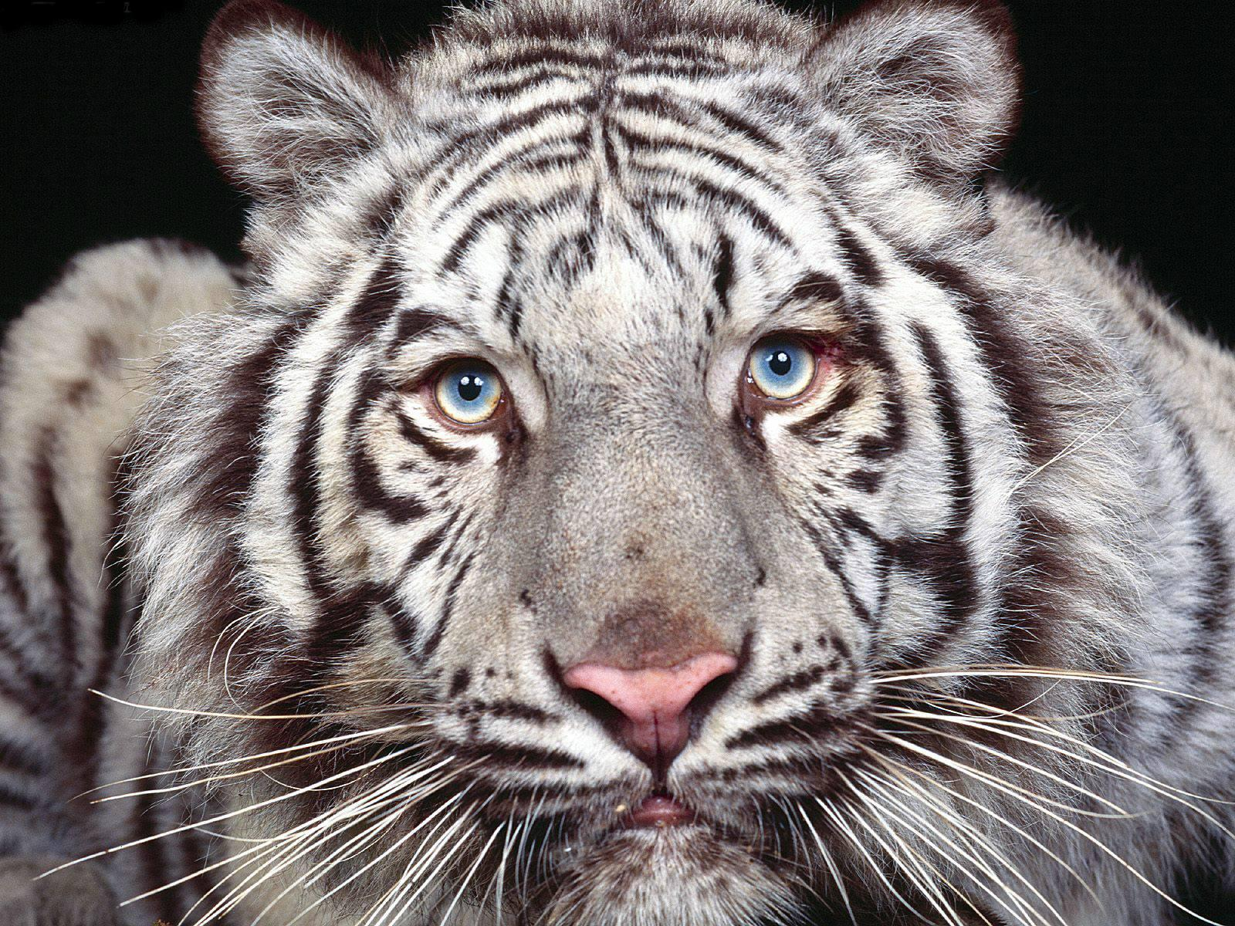

Slide 31
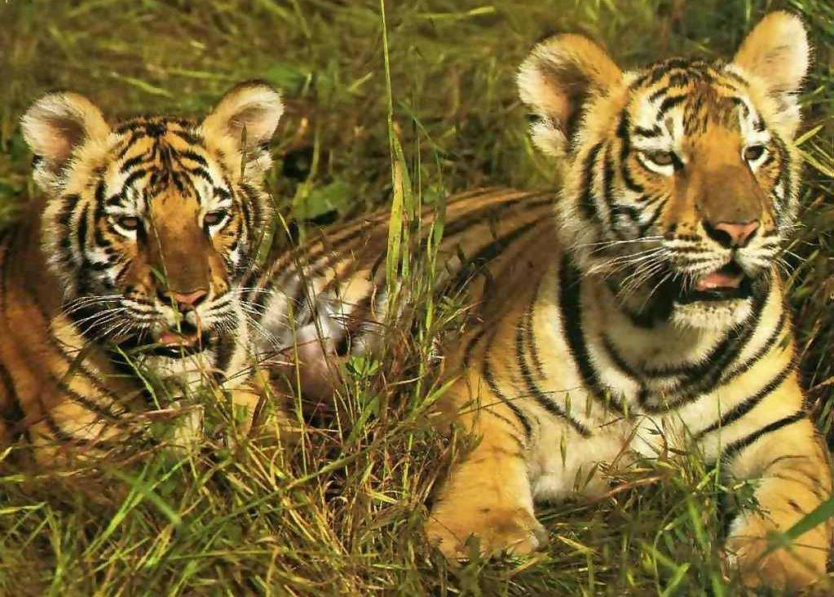

Slide 32
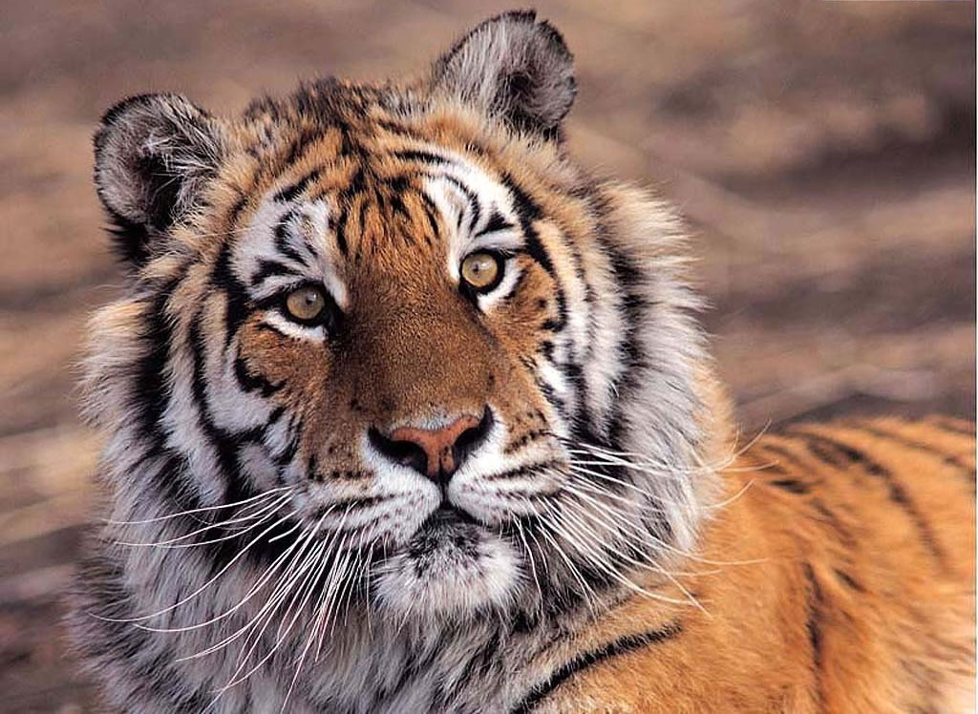

Slide 33
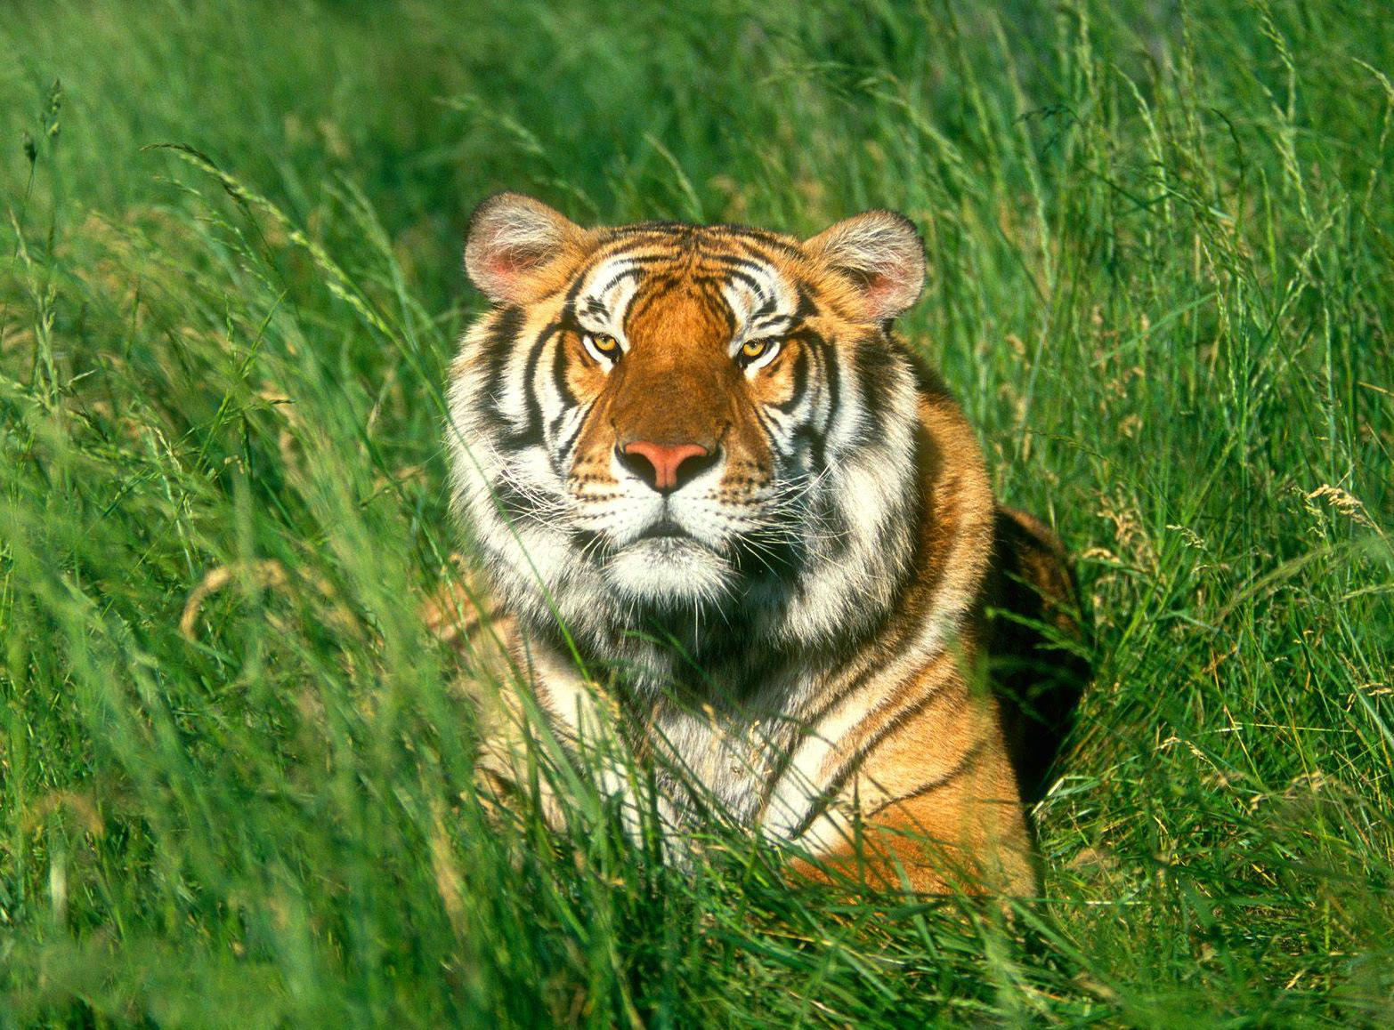

Slide 34
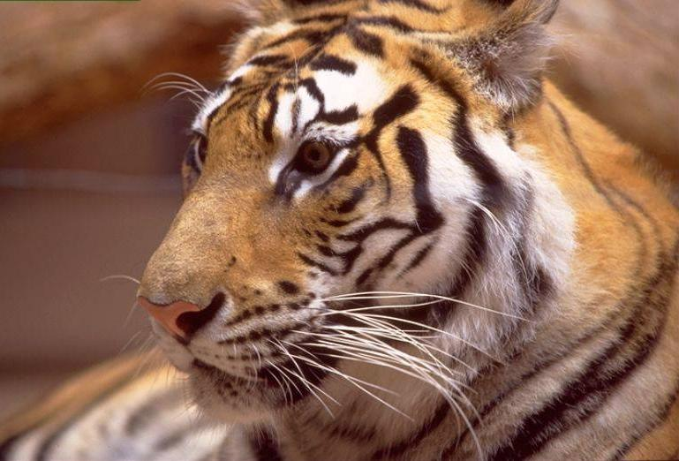

Slide 35
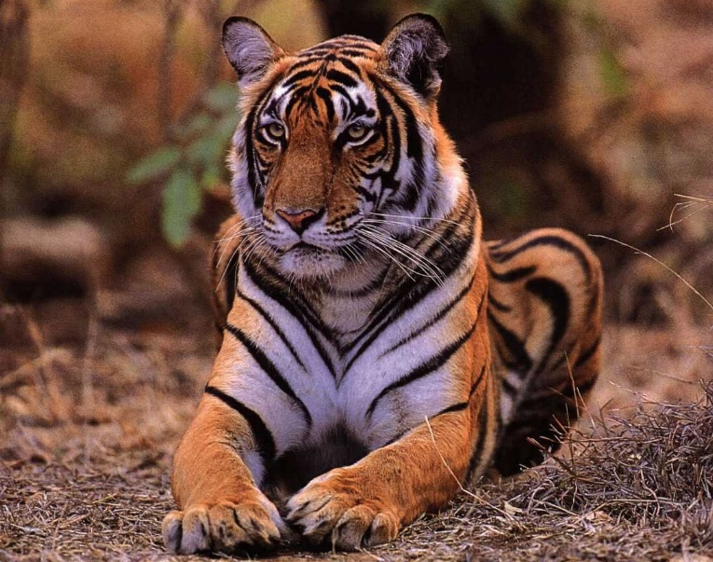

Slide 36
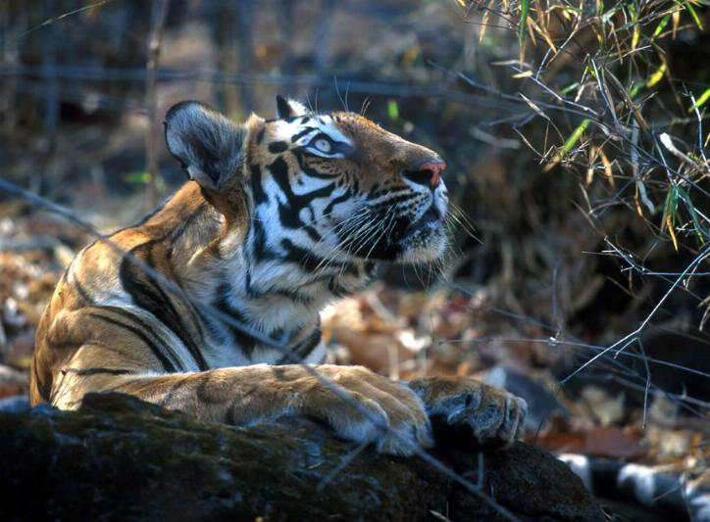

Slide 37
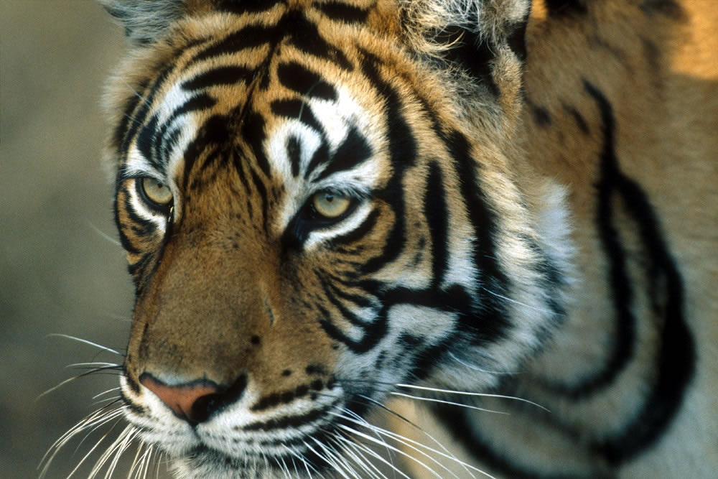

Slide 38
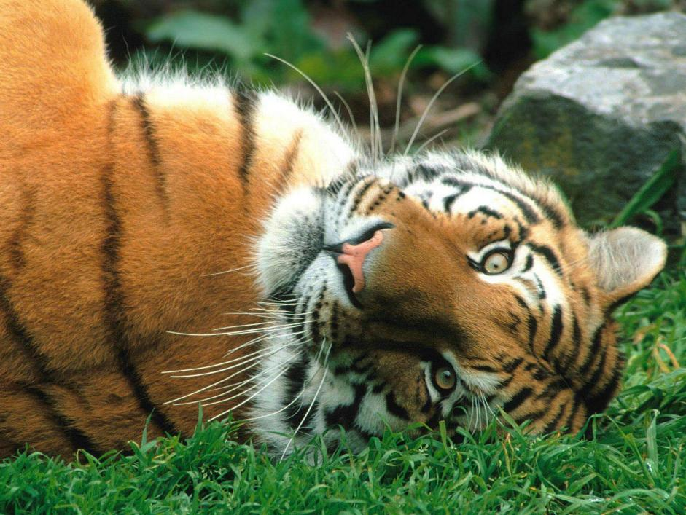

Slide 39
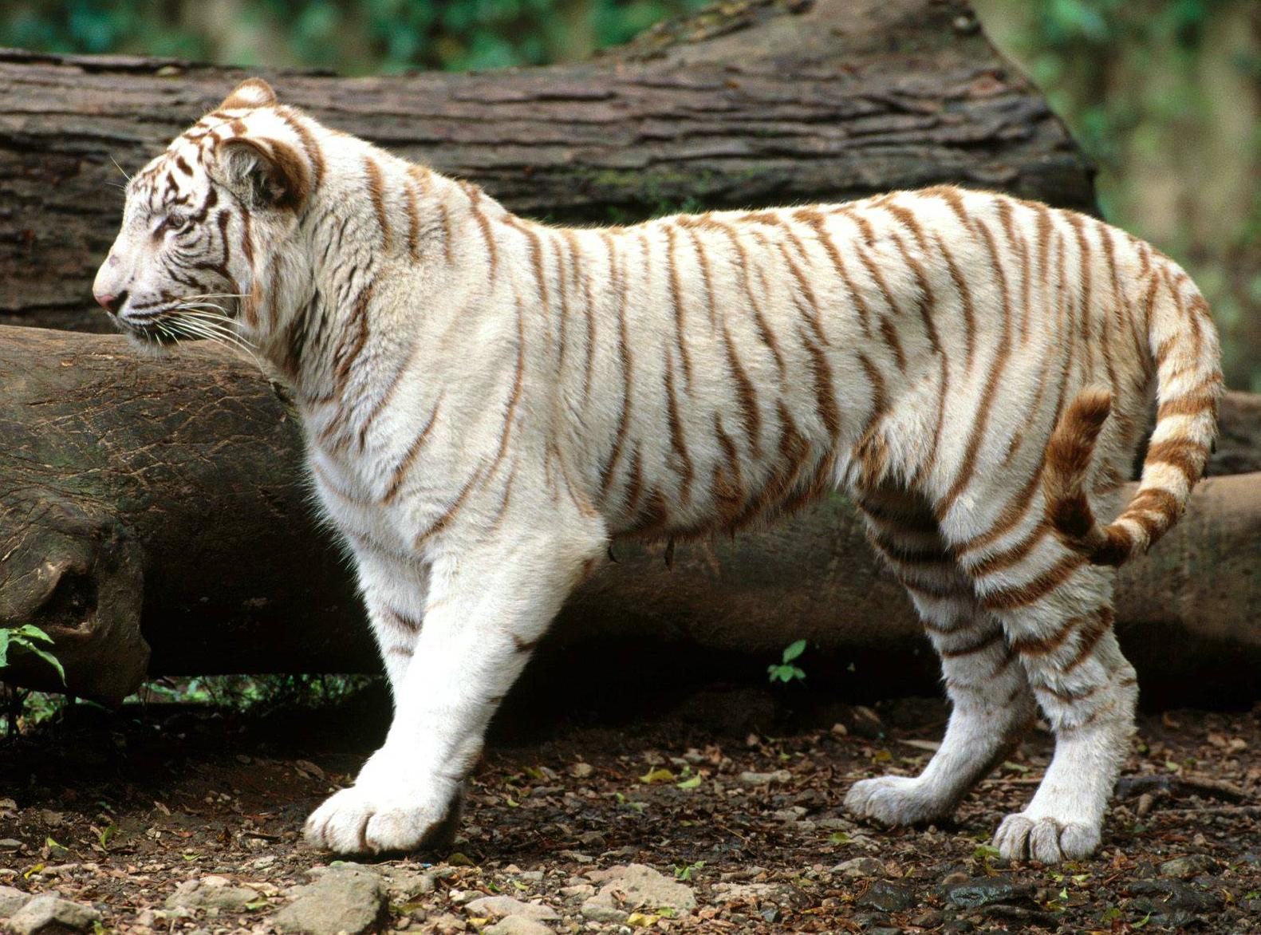

Slide 40
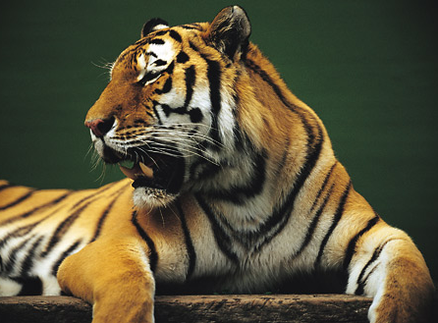

Slide 41
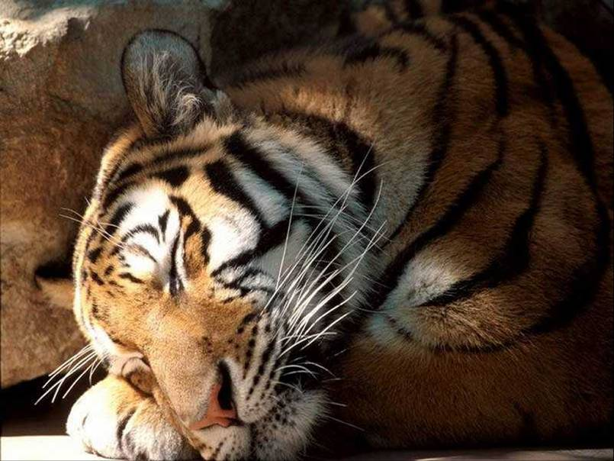

Slide 42
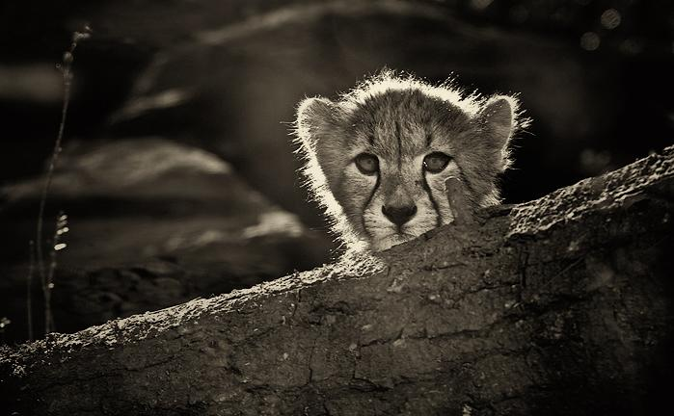

Slide 43
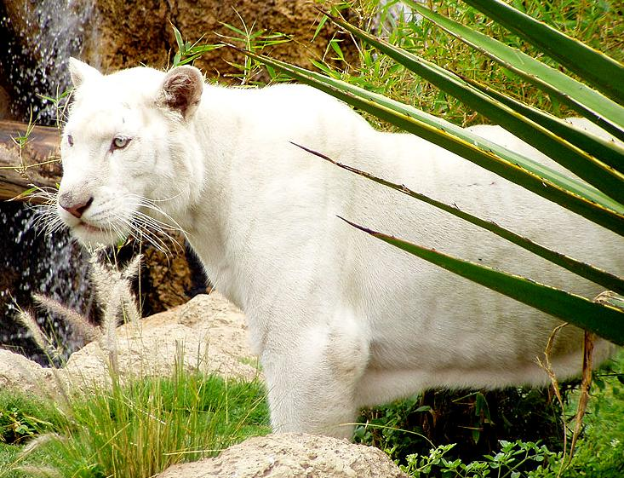
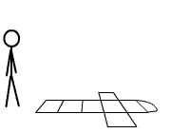



end
bye-bye…
Arranged by: .
in 2009

